Slide 1
lo stato elementi costitutivi
territorio
popolazione
governo
organizzazione
sistema di circolazione
sovranità
riconoscimento internazionale

Slide 2
dimensione
micro-stati (San Marino)
mini-stati (Slovenia)
piccoli (Portogallo)
medi (Italia)
grandi (Messico)
grandissimi (India)
giganti (> 6 mil. kmq: Russia, Canada, Cina, USA, Brasile, Australia)

Slide 3
forma
allungato (Cile, Italia)
compatto (Francia, Polonia)
articolato (Thailandia, Armenia)
frammentato (Azerbaijan, USA)
perforato (Sudafrica, Italia)

Slide 4
organizzazione politico-amministrativa
stato unitario (Francia, Cina)
stato regionale (Italia, Spagna)
stato federale (USA, India, Germania, Russia)

Slide 5
exclaves - enclaves
Kaliningrad (Fed. Russa - UE)
Nakhichevan (Azerbaijan)
Nagorno-Karabakh (Armenia-Azerbaijan)
Campione d’Italia (Italia – Svizzera)

Slide 6
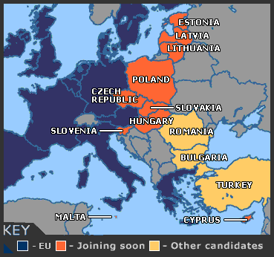

Slide 7
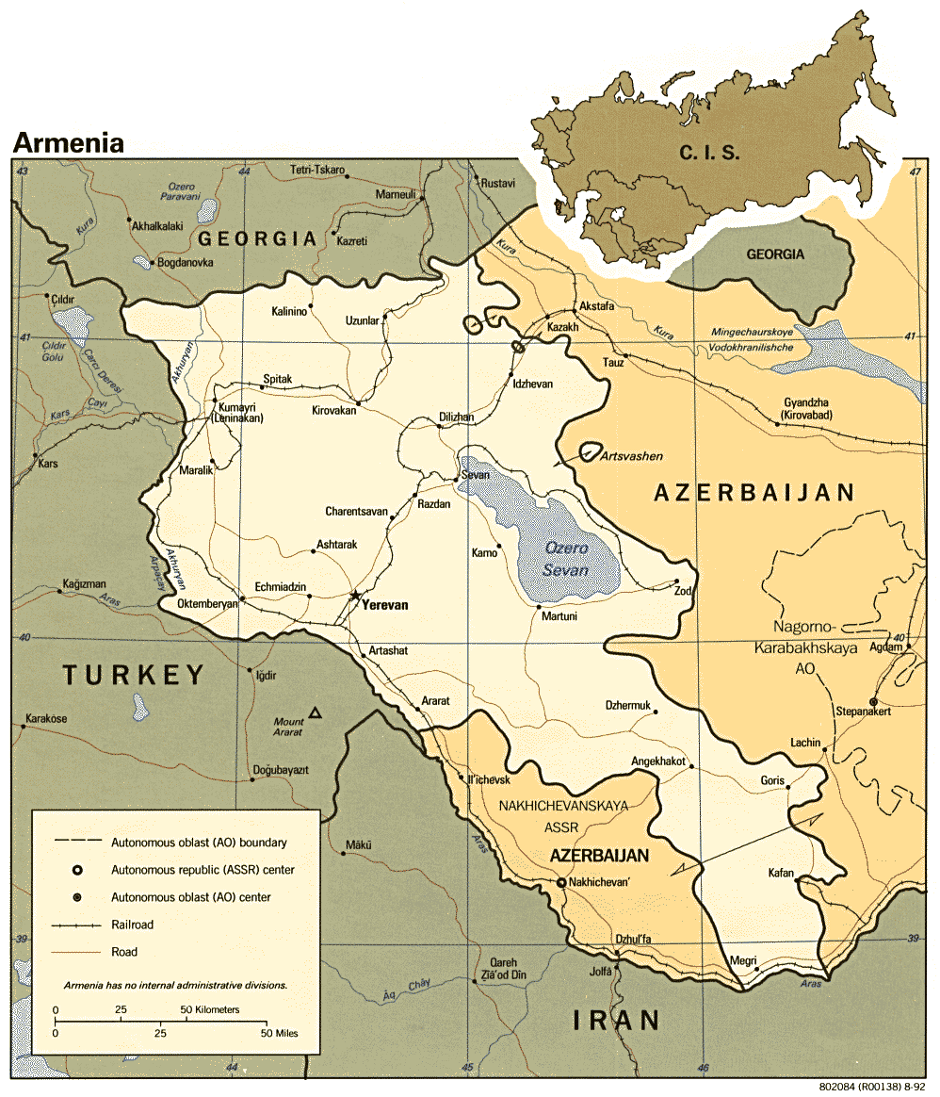

Slide 8
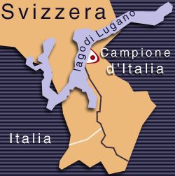

Slide 9
teorie sullo stato
darwinismo sociale
Freidrich Ratzel
determinismo teoria organicistica
ambientale dello Stato

Slide 10
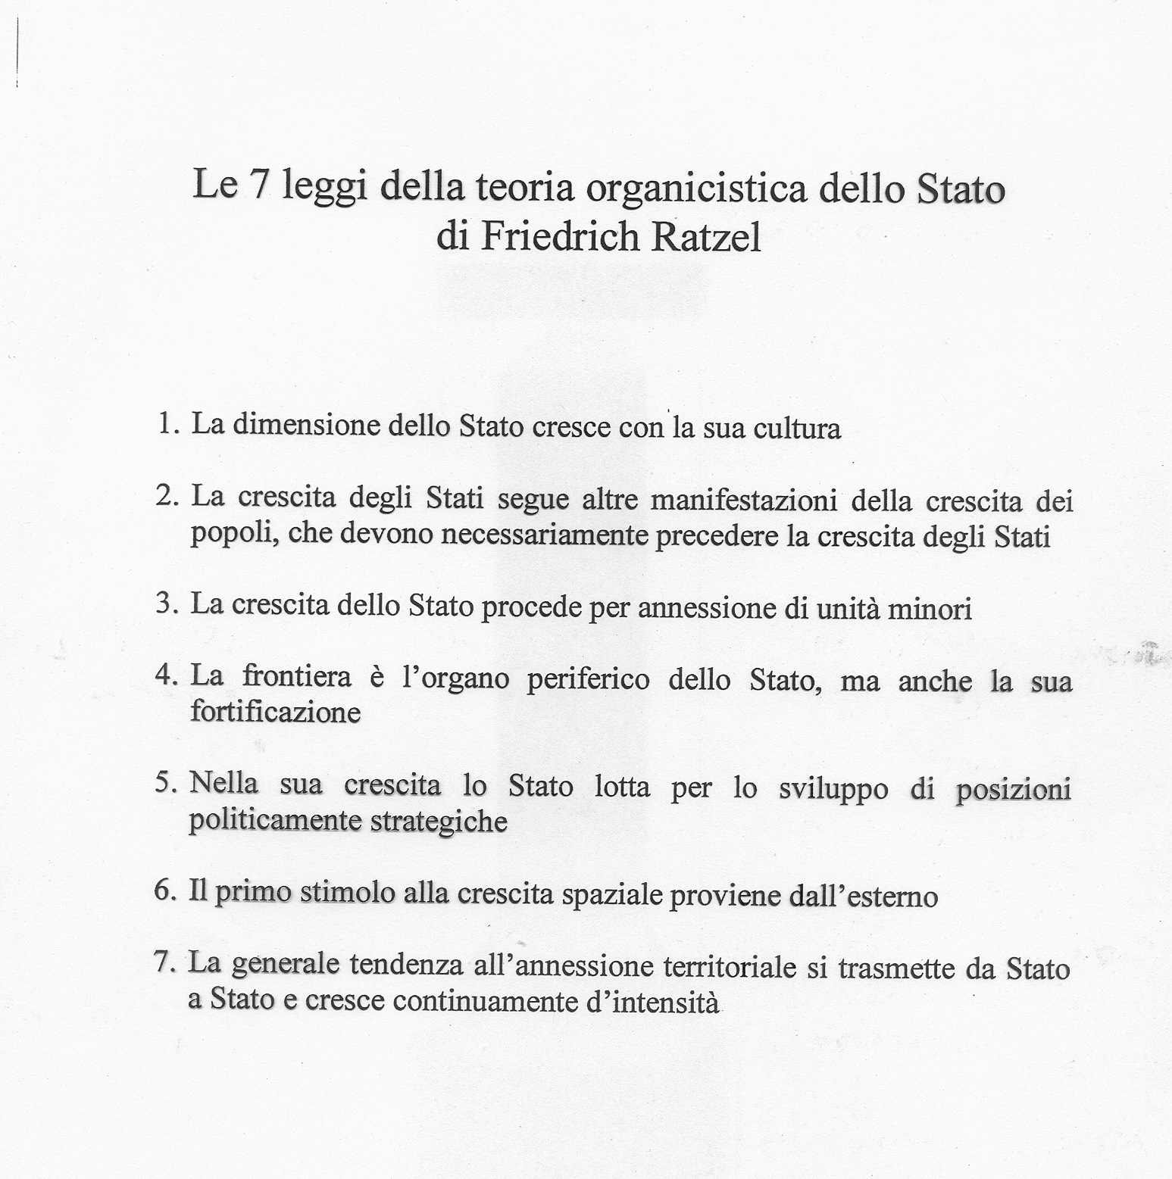

Slide 11
approccio funzionale
Richard Hartshorne
forze centripete forze centrifughe
raison d’être = f. centripete > f. centrifughe

Slide 12
forme di acquisizione del territorio
occupazione
annessione
prescrizione
cessione
accrezione
acquis. di diritti (concessioni, servitù, corridoi)

Slide 13
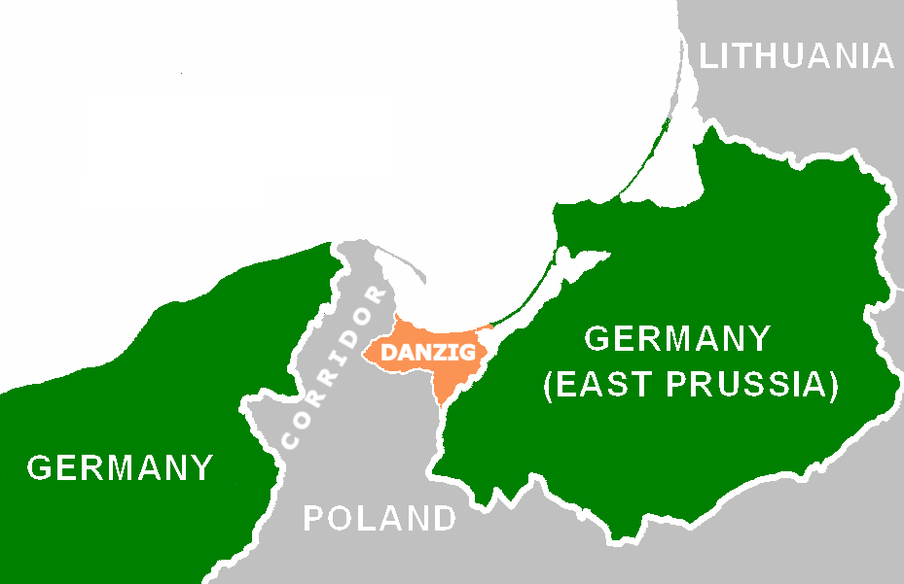

Slide 14
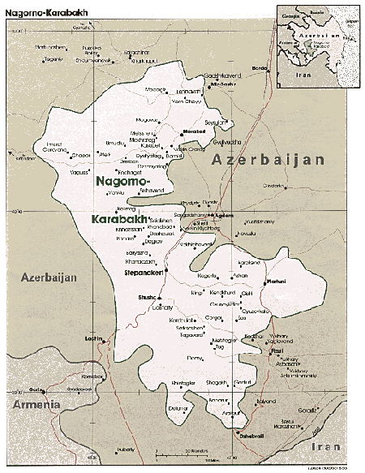

Slide 15
confine e frontiera
frontiera: zona politico-geografica posta attorno a una unità politica e aperta alla sua espansione
confine: piano verticale immaginario che delimita la sovranità di uno stato

Slide 16
le dimensioni del confine
archetipica territorialità
culturale nazione
politica stato

Slide 17
creazione di un confine
definizione
demarcazione
amministrazione

Slide 18
classificazione dei confini
criterio morfologico: naturale o geometrico
criterio genetico: antecedente, susseguente, sovrimposto, relitto

Slide 19
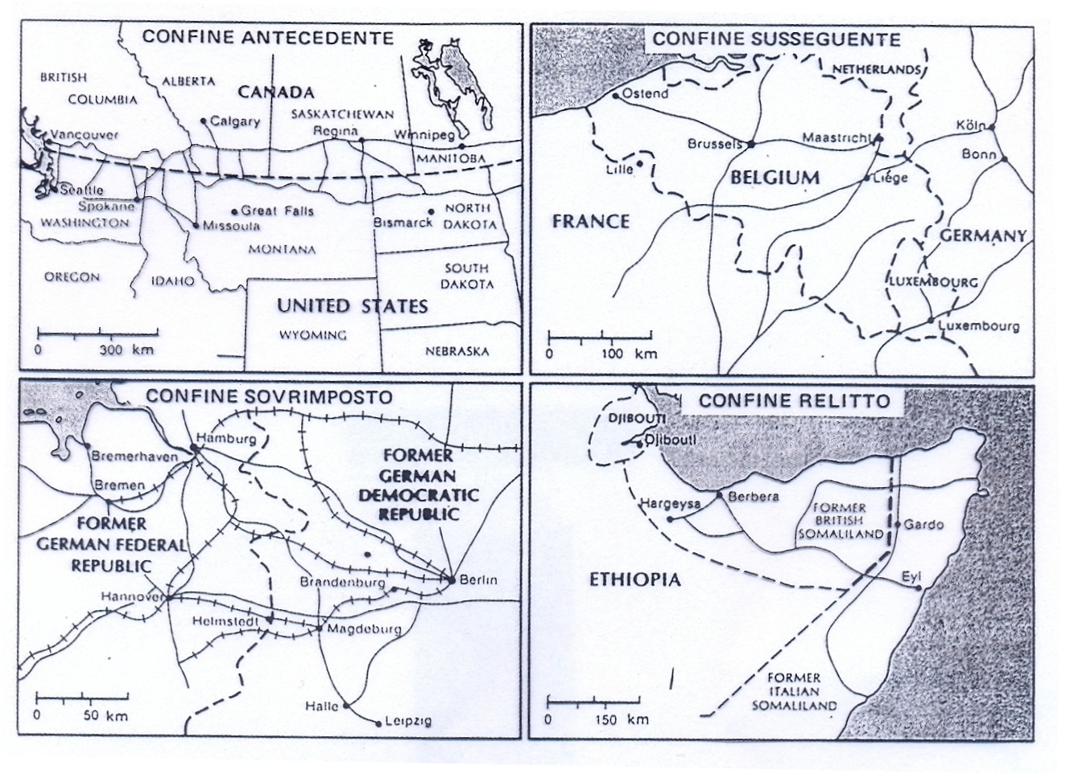

Slide 20
confini marittimi
acque territoriali 3 miglia
12 miglia
zona contigua 24 miglia
piattaforma continentale isobata di 200 m
(proclama di Truman, 1945)
zona economica esclusiva (zee) 200 miglia

Slide 21
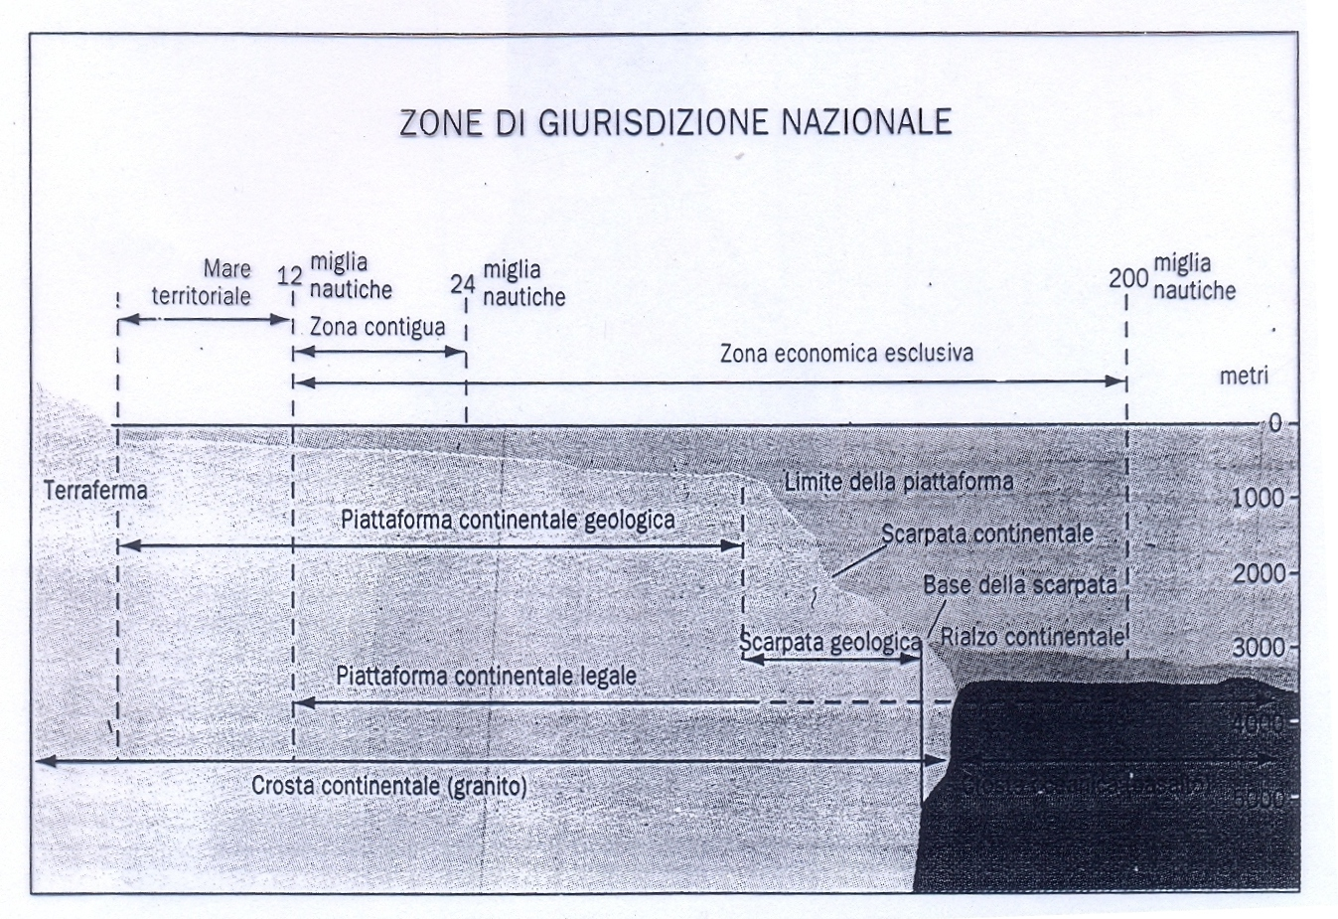

Slide 22
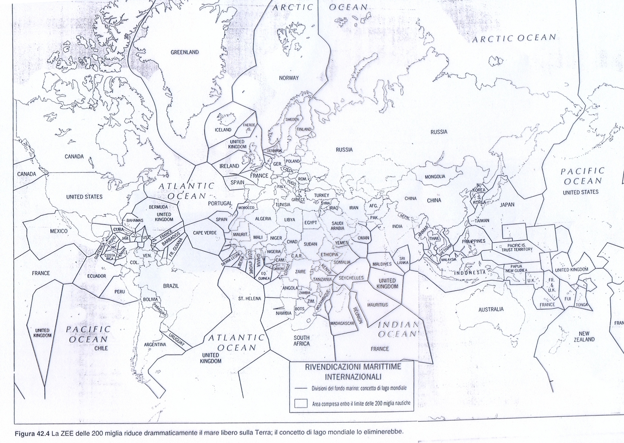

Slide 23
linea mediana
luogo dei punti equidistanti fra le linee di costa di due stati rivieraschi
si usa per definire i confini di stati che distano meno di 24 miglia e per definire le zee degli stati con sbocco sul mare

Slide 26
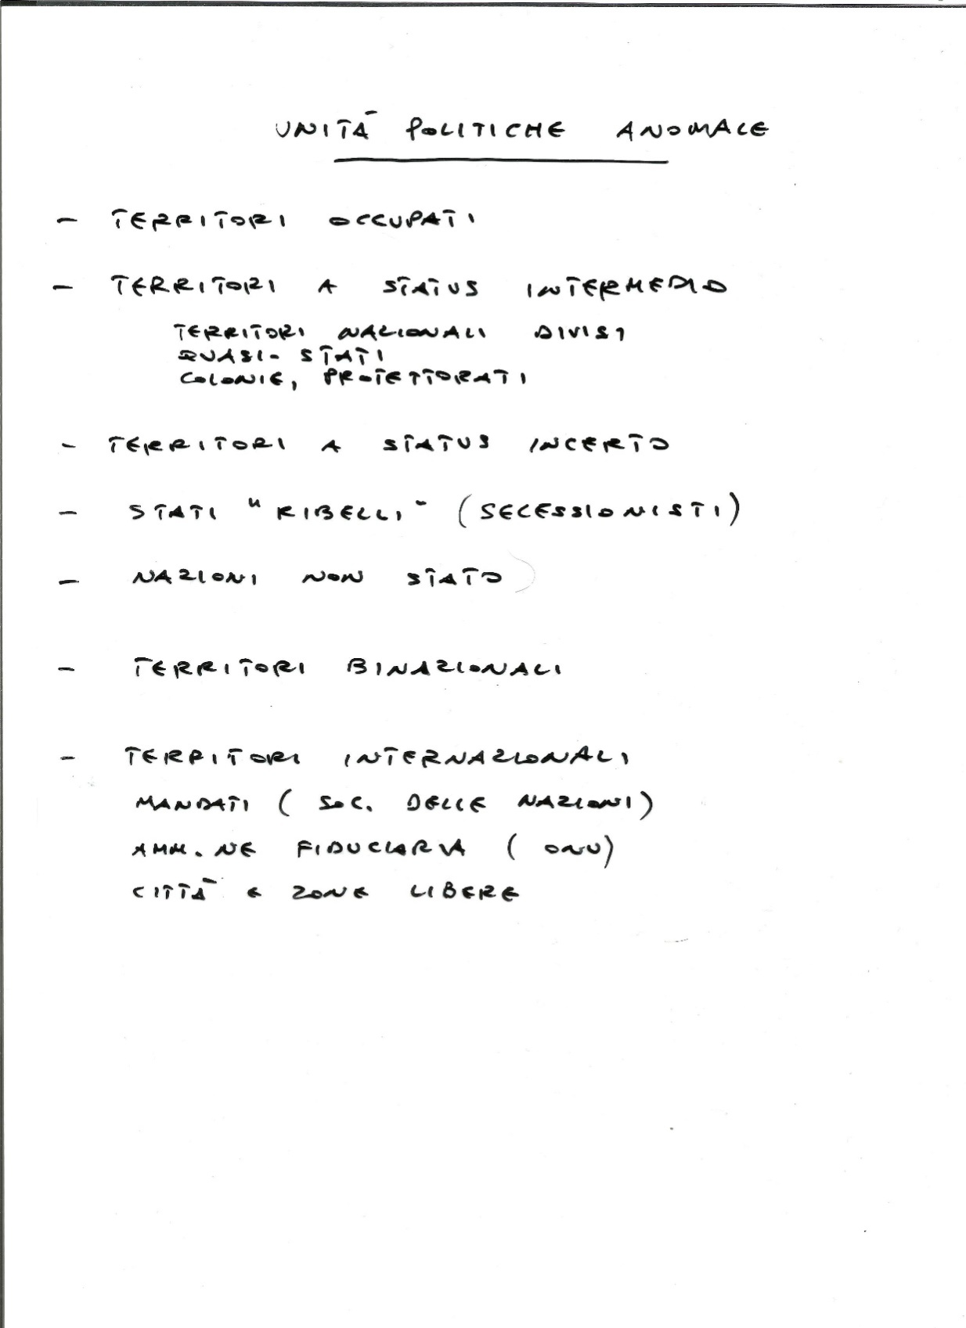

Slide 29
tendenze della geografia politica contemporanea
micro-scale geografia amministrativa
geografia elettorale
flussi e interazioni geografia del comm. int. geoeconomia
nuove metodologie approccio quantitativo
statistica, informatica
“riabilitazione” della geopolitica

Slide 30
geopolitica
lo studio dello stato nel suo contesto geografico, per comprendere sia le basi della potenza dello stato sia la natura delle interazioni fra gli stati

Slide 31
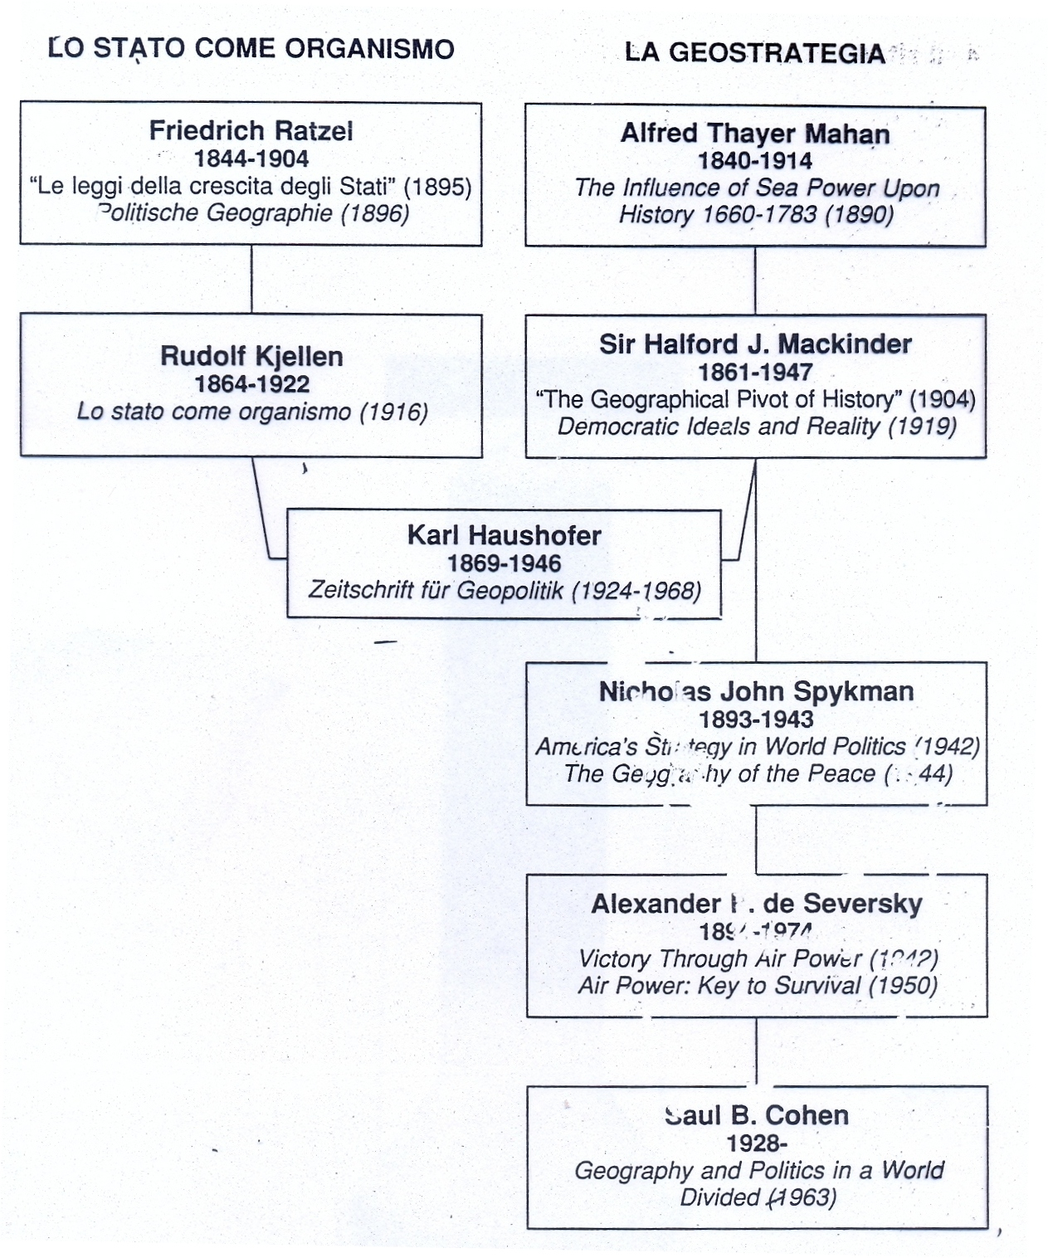

Slide 32
La teoria del cuore continentale (heartland)
chi domina l’Europa orientale domina il cuore continentale, chi domina il cuore continentale domina l’isola mondiale, chi domina l’isola mondiale domina il mondo (H. J. Mackinder).

Slide 33
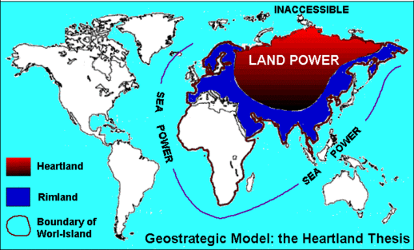

Slide 34
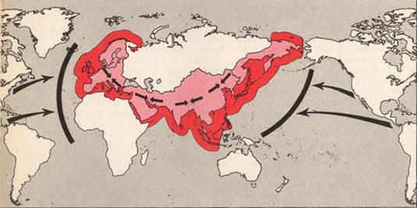

Slide 36
scenari attuali
“la fine della storia” (f. fukuyama, 1992)
“lo scontro di civiltà” (s. p. huntington, 1993-1996)
unipolarismo ed egemonia statunitense
regioni geostrategiche e gerarchia di “stati pivot”
ritorno al multipolarismo

Slide 44


